Slide 1
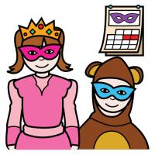
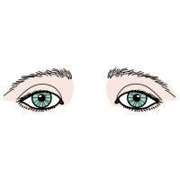
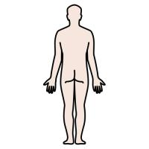
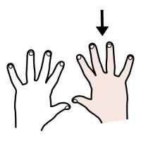
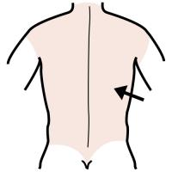
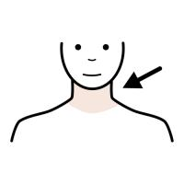
RULETA: ¿QUÉ ME PONGO PARA DISFRAZARME EN CARNAVAL?
HACER FLECHA DE GOMA EVA PARA LA RULETA
COLOCAR VELCRO EN EL CÍRCULO PARA PEGAR EL COMPLEMENTO QUE CORRESPONDA
Autor pictogramas: Sergio Palao Procedencia: ARASAAC (www.arasaac.org) Licencia: CC (BY-NC-SA)
Sandra María Yago Rosa

Slide 2
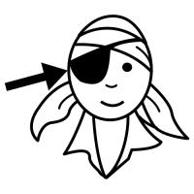
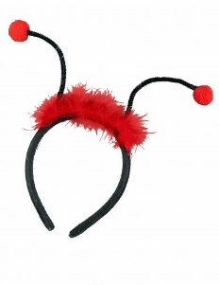
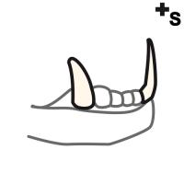
Autor pictogramas: Sergio Palao Procedencia: ARASAAC (www.arasaac.org) Licencia: CC (BY-NC-SA)
Sandra María Yago Rosa

Slide 3
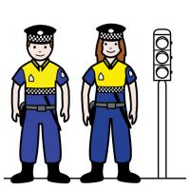
POLICIA
MARIQUITA
PAYASO
Autor pictogramas: Sergio Palao Procedencia: ARASAAC (www.arasaac.org) Licencia: CC (BY-NC-SA)
Sandra María Yago Rosa

Slide 4
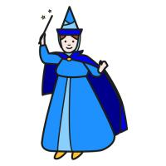
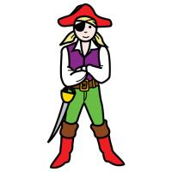
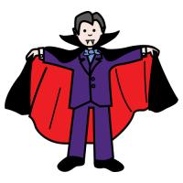
HADA
PIRATA
VAMPIRO
Autor pictogramas: Sergio Palao Procedencia: ARASAAC (www.arasaac.org)
Licencia: CC (BY-NC-SA)

Slide 5
MONSTRUO
SUPERHÉROE
MARIPOSA
Autor pictogramas: Sergio Palao Procedencia: ARASAAC (http://catedu.es/arasaac/) Licencia: CC (BY-NC-SA)
Sandra María Yago Rosa

Slide 6
PAYASO
PAYASO
PIRATA
Autor pictogramas: Sergio Palao Procedencia: ARASAAC (www.arasaac.org) Licencia: CC (BY-NC-SA)
Sandra María Yago Rosa

